Slide 1
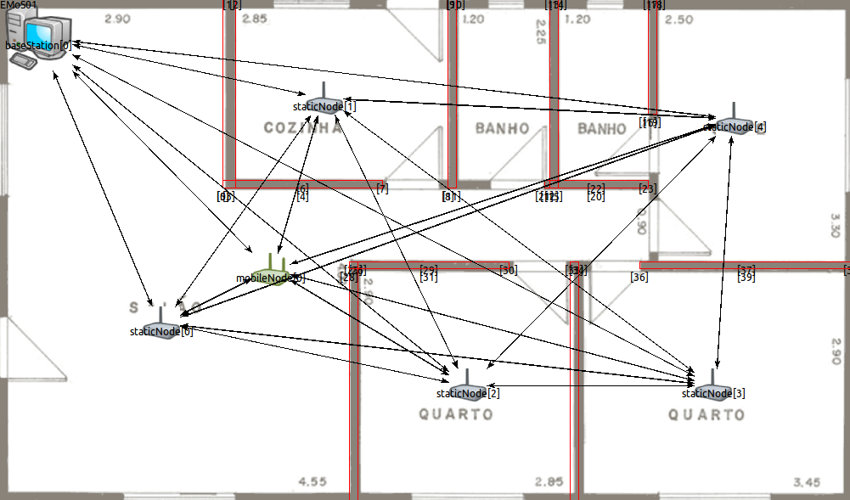
Monitorização Wireless de Pessoas em Ambiente Doméstico

Slide 2
Resumo
Motivação
Estado da Arte
Trabalho Relacionado (ADLs, Encaminhamento, Localização)
Ambiente de Trabalho (OMNeT++,MiXiM)
EMoS – Elder Monitoring System

Slide 3
Resumo
Motivação
Estado da Arte
Trabalho Relacionado (ADLs, Encaminhamento, Localização)
Ambiente de Trabalho (OMNeT++,MiXiM)
EMoS – Elder Monitoring System

Slide 4
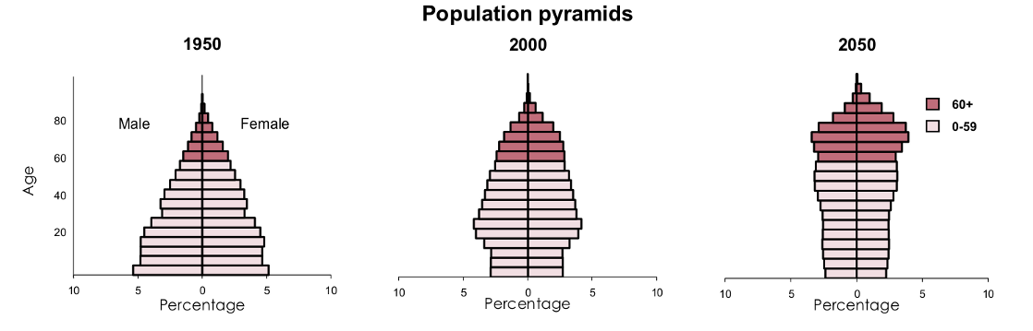
Motivação
SUSTENTABILIDADE
Famílias
Sistema de Saúde
Segurança Social

Slide 5
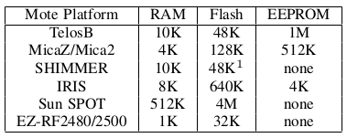
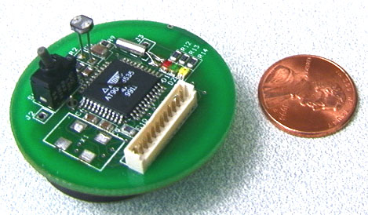
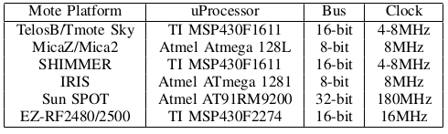
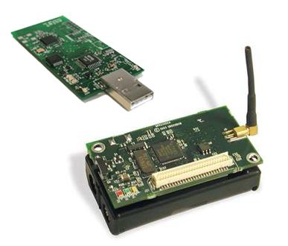
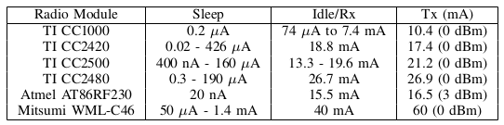
Motivação

Slide 6
Resumo
Motivação
Estado da Arte
Trabalho Relacionado (ADLs, Encaminhamento, Localização)
Ambiente de Trabalho (OMNeT++,MiXiM)
EmoS – Elder Monitoring System

Slide 7
Estado da Arte
Monitorização
Sinal vídeo ou áudio
Sensores Wearable
Sensores Domésticos
Detecção de quedas
Reutilização de sistemas de video-vigilância
Smart Cameras
Detecção de objectos
Processos de Markov
Privacidade
Monitorização de sinais vitais
Administração de medicamentos
BAN, IEEE 802.15 TG6
Interferência com outros equipamentos
Efeito do corpo no sinal
Sensores muito simples
Correlação a partir da utilização de electrodomésticos
Elite Care
Sensores de pressão como ajuda para pessoas com Alzheimer
Mediacup
Aplicações ubíquas

Slide 8
Resumo
Motivação
Estado da Arte
Trabalho Relacionado (ADLs, Encaminhamento, Localização)
Ambiente de Trabalho (OMNeT++,MiXiM)
EMoS – Elder Monitoring System

Slide 9
Trabalho Relacionado
Monitorização Doméstica de Idosos
Case Managers (CMs)
Activities of Daily Living (ADLs)
Problemas mais recorrentes: fraqueza, diabetes, surdez, perda de visão,
deficiência nutricional e demência moderada
Sistemas de comunicação e segurança muito valorizados
Localização doméstica
Agendamento de visitas
Número de ocupantes da casa
Instrumentação de objectos (ex: cadeira de rodas, andarilho)
Muito importantes para CMs: quedas, medicação, alimentação
Necessidades

Slide 10
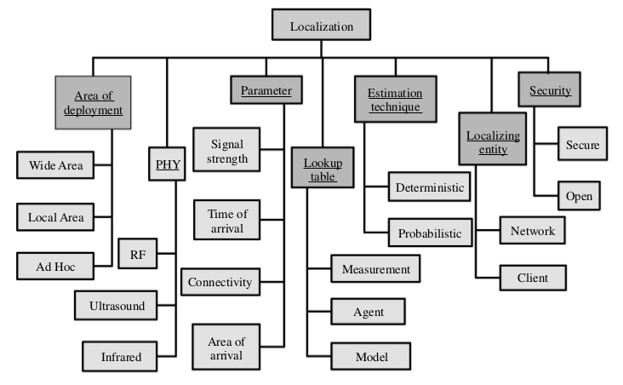
Trabalho Relacionado
Localização em Redes de Sensores Wireless

Slide 11
Resumo
Motivação
Estado da Arte
Trabalho Relacionado (ADLs, Encaminhamento, Localização)
Ambiente de Trabalho (OMNeT++,MiXiM)
EMoS – Elder Monitoring System

Slide 12
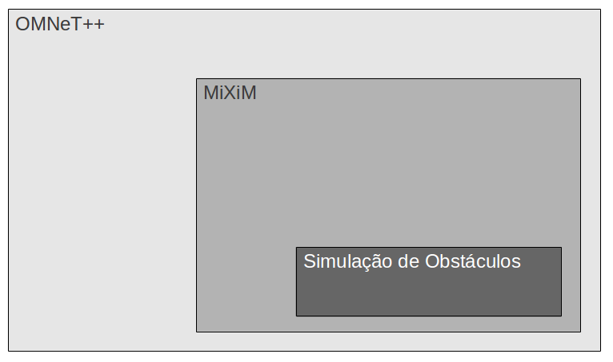
Ambiente de Trabalho

Slide 13
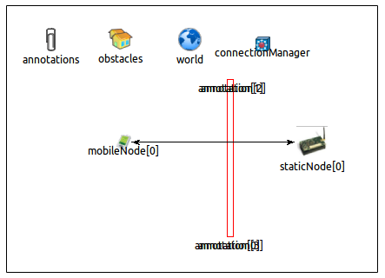



Ambiente de Trabalho
Simulação de Obstáculos (VEINS) e Propagação de Sinal
Perdas na transmissão: path-loss, shadowing e fading
Módulo para representação e simulação de obstáculos

Slide 14
Resumo
Motivação
Estado da Arte
Trabalho Relacionado (ADLs, Encaminhamento, Localização)
Ambiente de Trabalho (OMNeT++,MiXiM)
EMoS – Elder Monitoring System

Slide 15
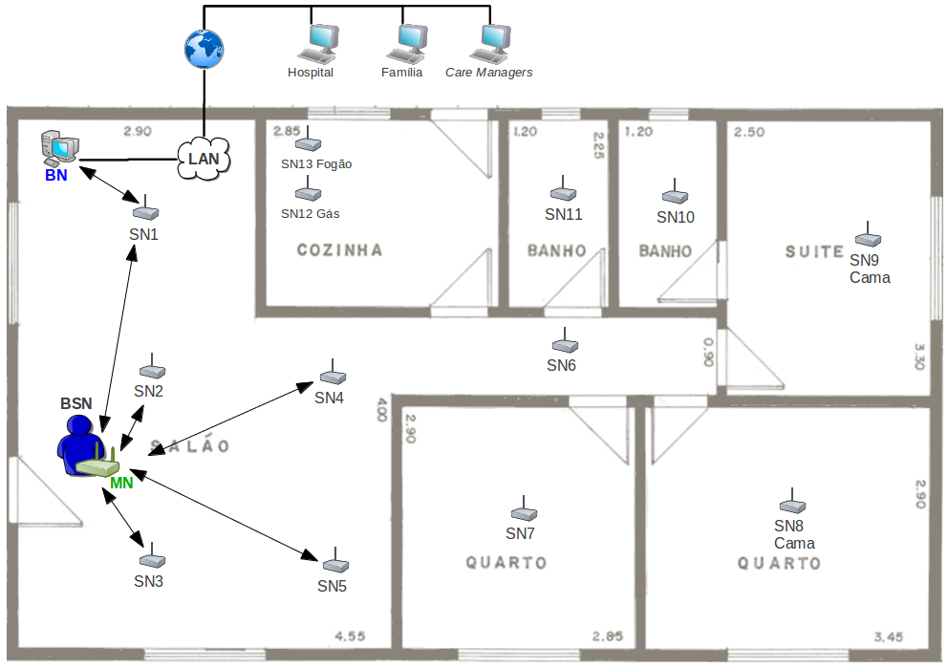
EMoS – Elder Monitoring System

Slide 16
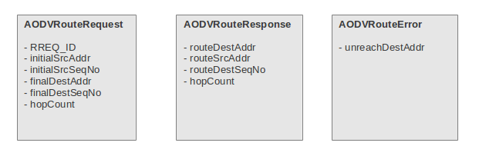
EMoS – Elder Monitoring System
Ad hoc On-demand Vector Routing (AODV)
Cada nó guarda uma tabela de caminhos
Fase de descoberta permite construir dois caminhos (reverse e forward)
Protocolo self-healing

Slide 17
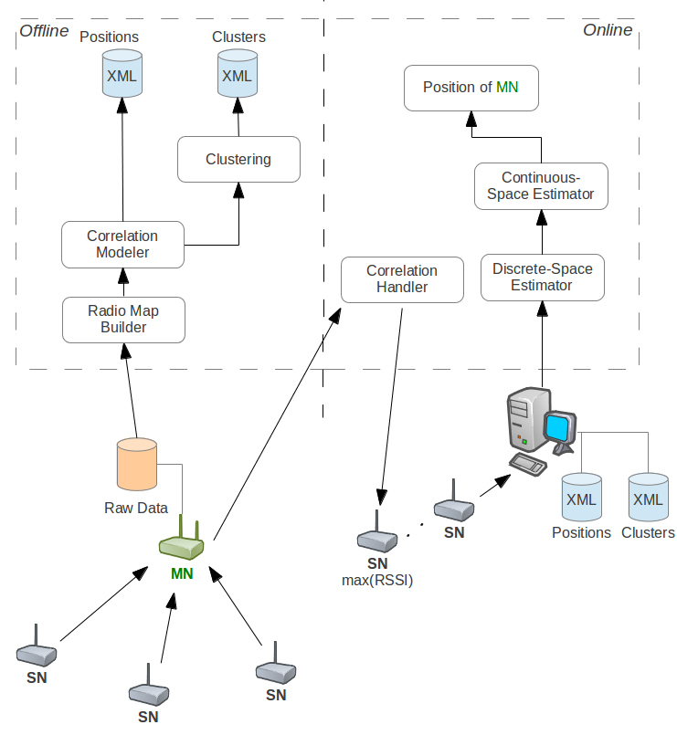
EMoS – Elder Monitoring System
HORUS modificado

Slide 18
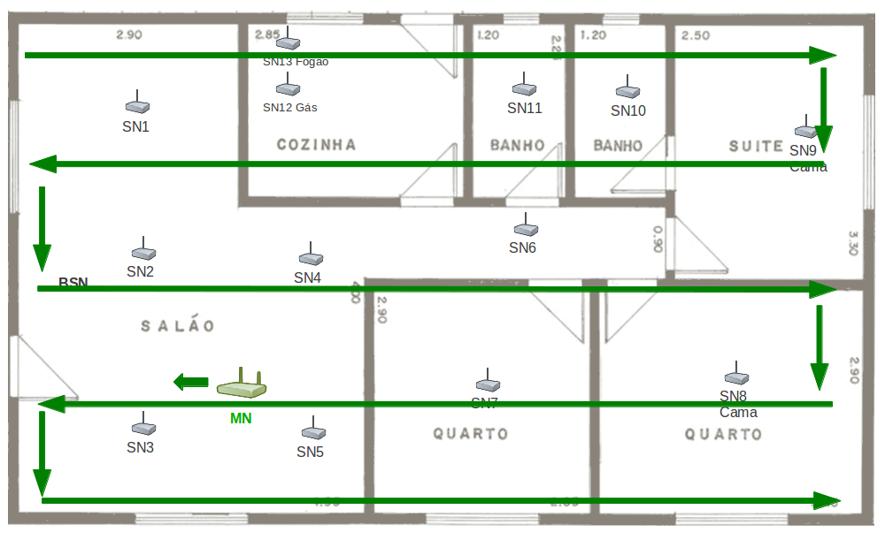
EMoS – Elder Monitoring System
HORUS modificado – fase offline

Slide 19
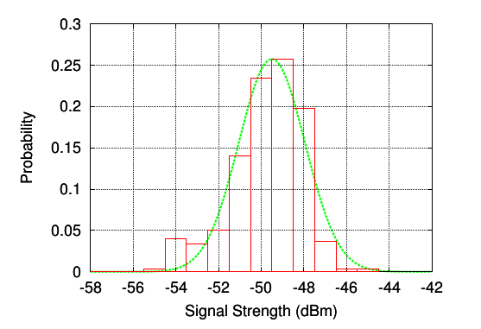

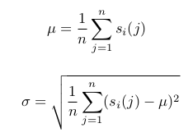
EMoS – Elder Monitoring System
HORUS modificado – fase offline - modelo matemático

Slide 20
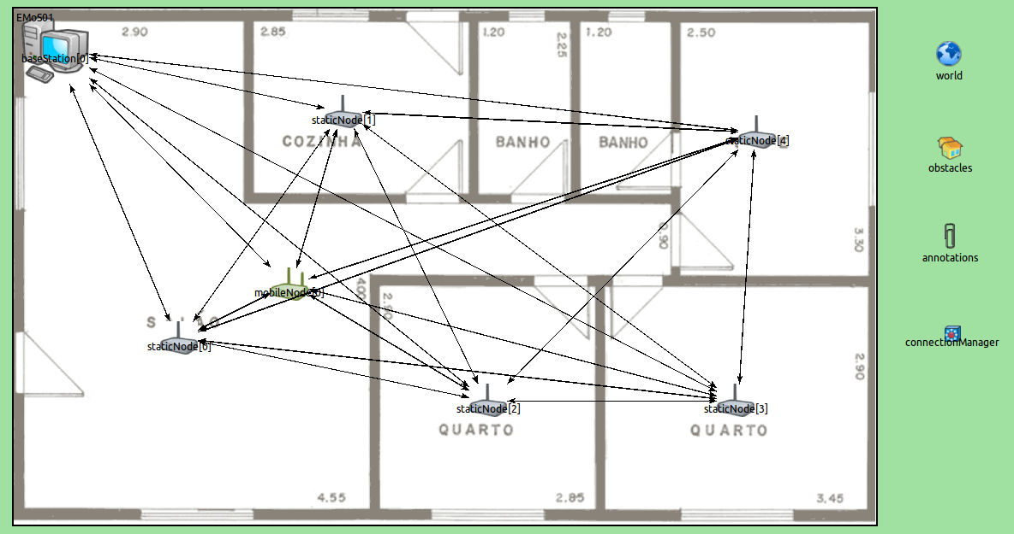
EMoS – Elder Monitoring System
HORUS modificado – fase online

Slide 21



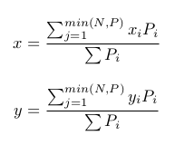
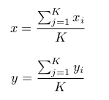
EMoS – Elder Monitoring System
HORUS modificado – fase online - modelo matemático

Slide 22
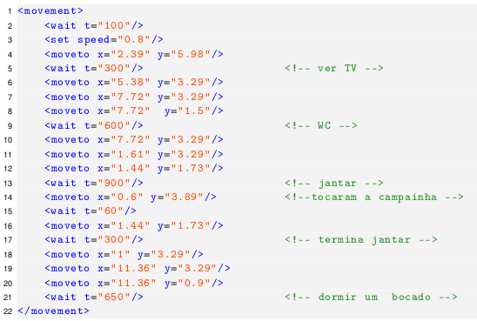
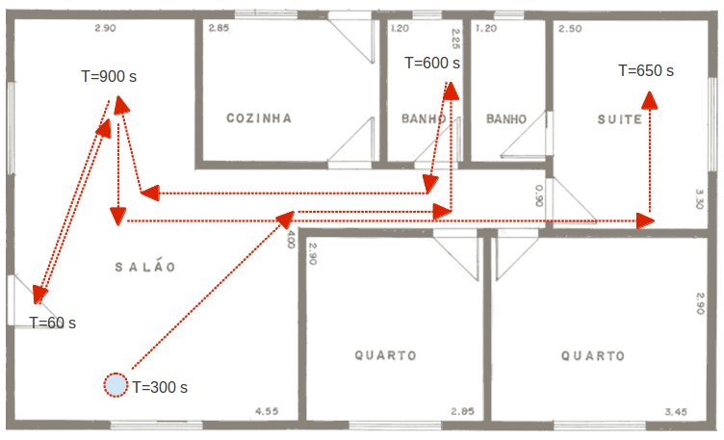
EMoS – Elder Monitoring System
HORUS modificado – fase online - resultados

Slide 23
EMoS – Elder Monitoring System
HORUS modificado – fase online - resultados

Slide 24
EMoS – Elder Monitoring System
HORUS modificado – fase online - resultados

Slide 25
EMoS – Elder Monitoring System
HORUS modificado – fase online - resultados

Slide 26
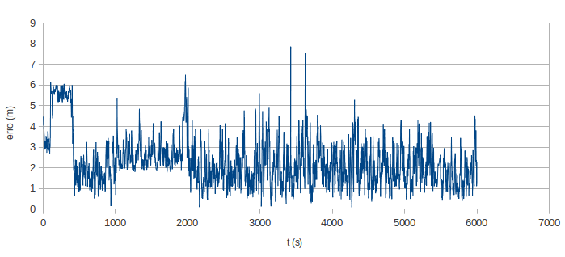
EMoS – Elder Monitoring System
T=1 s
T=5 s

Slide 27
EMoS – Elder Monitoring System
T=10 s
T=20 s

